Slide 1
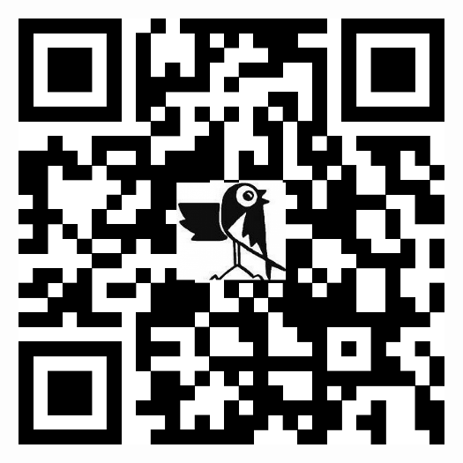
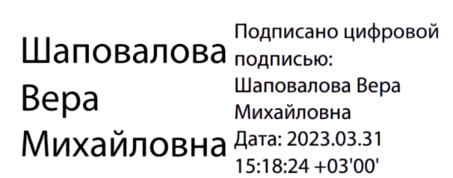
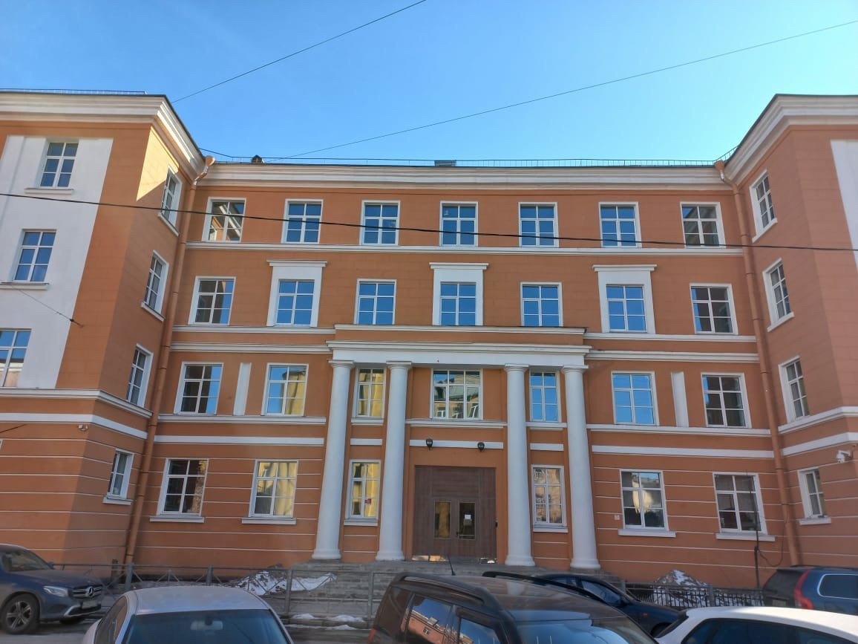
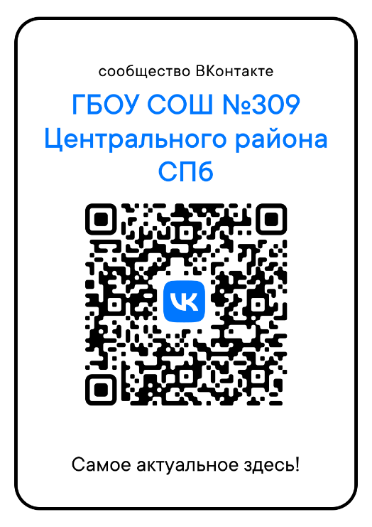
ГБОУ СОШ №309 Публичный доклад
2022 год

Slide 2
Структура школы
ШКОЛА
ОДОД
(дошкольное)
Обеспечивает преемственность образования и воспитания в системе ФГОС
ОДОД
(дополнительное)
Способствует формированию гармонично-развитой личности и достижению целей, поставленных ФГОС

Slide 3
Уровни образования
Дошкольное;
Начальная школа;
Основная школа;
Средняя школа;
Дополнительное

Slide 4
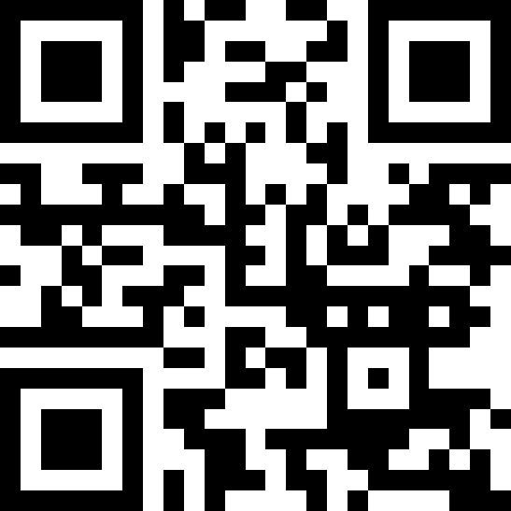
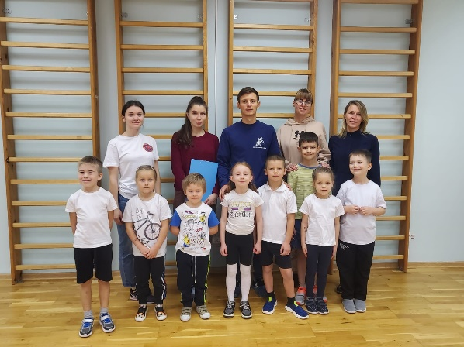
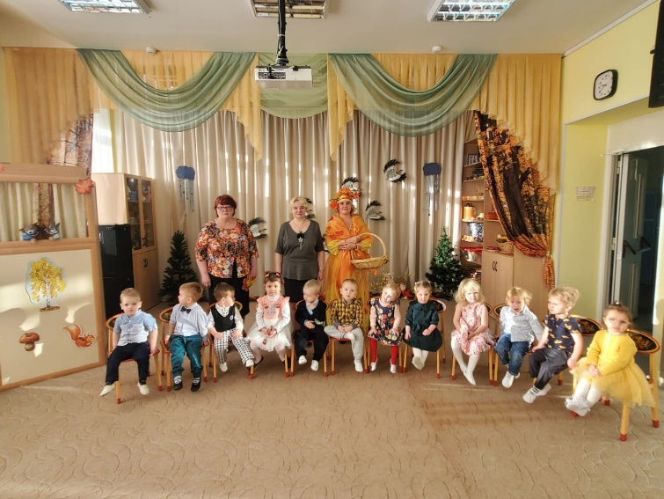
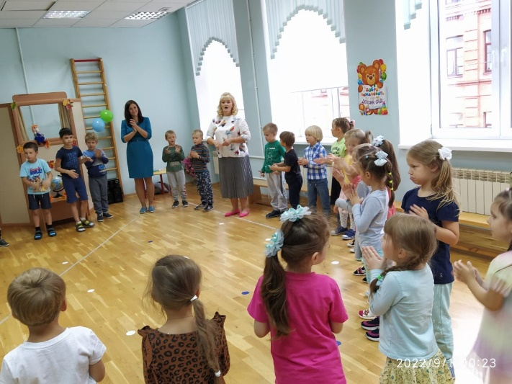
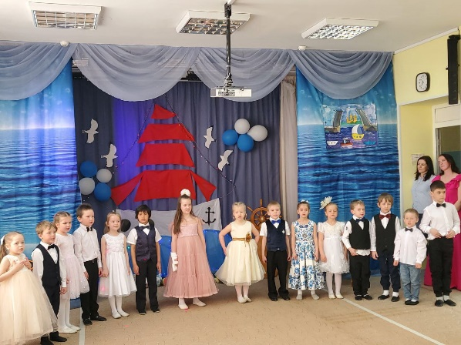
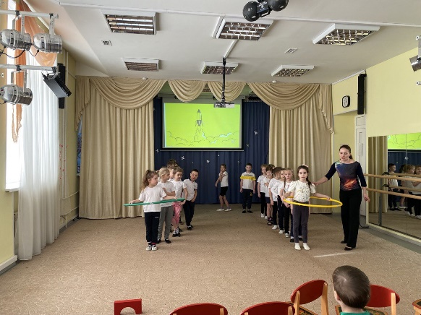
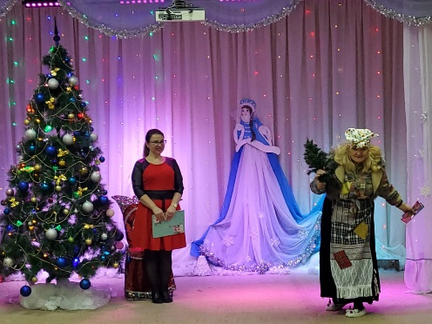
Отделение дошкольного образования Детский сад
Отделение дошкольного образования является структурным подразделением школы. Оно предлагает семьям дошкольное образование и обеспечивает его доступность детям с 2-х летнего возраста до прекращения обучения.
В 2022-2023 г.г. в учреждении функционируют 4 общеразвивающие группы 12-ти часового режима пребывания, предельная наполняемость групп - 20 чел.
первая младшая группа "Цыплята" от 2 до 3 лет
средняя группа "Пчелки" от 4 до 5 лет
старшая группа "Муравьишки" от 5 до 6 лет
подготовительная группа "Светлячки" от 6 до 7 лет
В детском саду ребят готовят к продолжению обучения в школе, они обучаются базовым навыкам счёта, письма, чтения. Для детей проходят мероприятия по профилактике ПДД, ЗОЖ, в субботу воспитанники посещают библиотеку им. Пушкина где ребятам рассказывают о детских книжках, проводят развивающие игры. Педагогический коллектив ежегодно выходят на субботник.
У Дошкольного отделения есть дополнительные знания по изо и ритмопластике. В этом году ребята готовились к сдаче нормативов ГТО

Slide 5
Государственная итоговая аттестация по выбору предметов в формате ЕГЭ по школе
Экзамен | Количество участников | 90 баллов и более | 80 баллов и более | 70 баллов и более | Средний балл по школе | Средний балл по Центральному району | Учитель
Русский язык | 42 | 8 | 10 | 11 | 78,3 | 75,76 | Любимова О.Е. Дудник Т.С.
Математика профильная | 20 | - | 1 | 5 | 60,6 | 64 | Никитина М. А.
Информатика и ИКТ | 10 | 1 |  | 7 | 72,8 | 66,44 | Клещёва Л.Н.
Обществознание | 20 | 2 | 7 | 6 | 76 | 63,1 | Макаренко П.А.
Литература | 13 | 1 | 4 | 2 | 73,3 | 65,4 | Любимова О.Е. Дудник Т.С.
История | 10 | 2 | 1 | - | 68,6 | 61,73 | Барынкин Е.В.
Физика | 4 | - | - | - | 56 | 62,18 | Боголюбова Д.С.
Английский язык | 12 | 1 | 4 | 3 | 76,7 | 75,97 | Ластовка И.В. Трофимова Л.Ю.
Биология | 2 | - | - | - | 56 | 59,04 | Афанасьева М.И.
География | 2 | - | - | 1 | 70 | 58,28 | Шишова Л.А.

Slide 6
Государственная итоговая аттестация по выбору предметов в формате ОГЭ по школе
Предмет | Средний балл по школе | Средний балл по Центральному району | Учитель
Русский язык | 4 | 4,2 | Дудник Т.С.
Математика | 3,4 | 3,8 | Ермильева Л.Ю.
Биология | 4 | 3,5 | Афанасьева М.И.
Информатика и ИКТ | 4 | 3,6 | Клещёва Л.Н.
Литература | 4 | - | Ддуник Т.С.
История | 4 | 4 | Барынкин Е.В.
Обществознание | 3,75 | 3,8 | Макаренко П.А.
Химия | 4 | 4 | Харченко Т.А.
Английский язык | 5 | 3 | Ластовка И.В. Трофимова Л.Ю.
География | 4,67 | 4,3 | Ширшова Л.А.
Физика | - | 3,5 | Боголюбова Д.С.

Slide 7
Результаты олимпиады
Этап / Предмет |  | Победитель | Призёр
Районный | География |  | Васильцова Варвара (9кл)
 |  |  | Вожанкова Виктория (9кл)
 |  |  | Романенко Софья (9кл)
 |  |  | Рутуль Андрей (10кл)
 | Литература |  | Галеева Виктория (11б кл)
 | Искусство (МХК) |  | Рутуль Андрей (10кл)
 |  |  | Шатохина Алина (10кл)
 | Русский язык |  | Алябьева Полина (11б кл)
 |  |  | Хромова Мария (11б кл)
 |  |  | Шалда Виктория (11б кл)
Региональный | Русский язык |  | Шалда Виктория (11б кл)

Slide 8
Воспитательная система
Воспитательная служба
ОДОД
Профильный класс
Газета «Эпиграф»
Медиа проект «Союз печатников»
Малая академия наук
Школьный обмен
Социальное партнёрство

Slide 9
Воспитательная служба
Зам. директора по воспитательной работе
Руководитель ОДОД
Педагог-организатор
Классные руководители
Педагог психолог
Социальный педагог
Родительский комитет

Slide 10
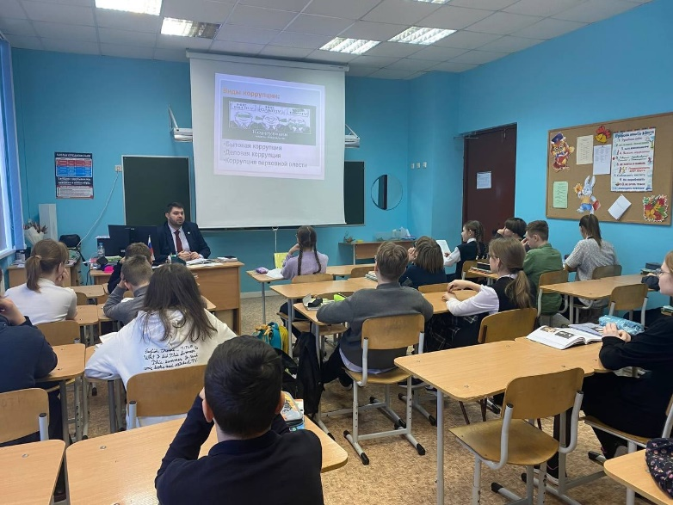
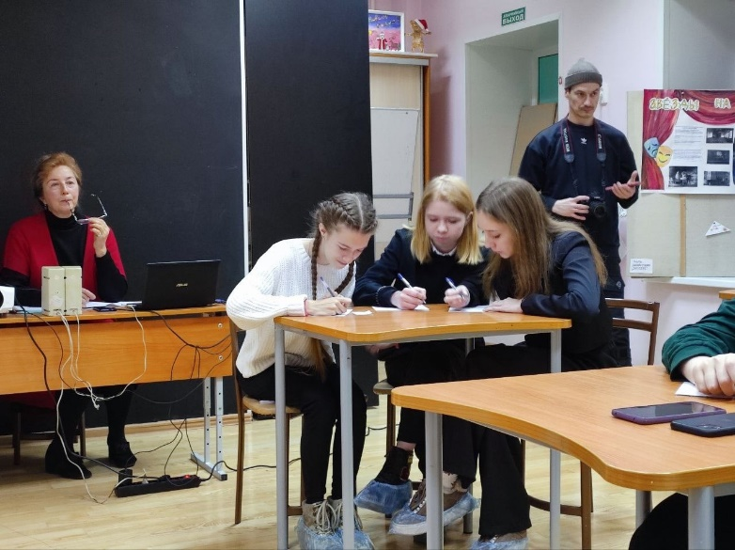
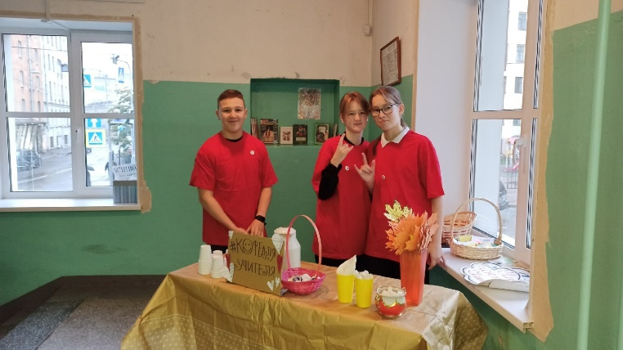
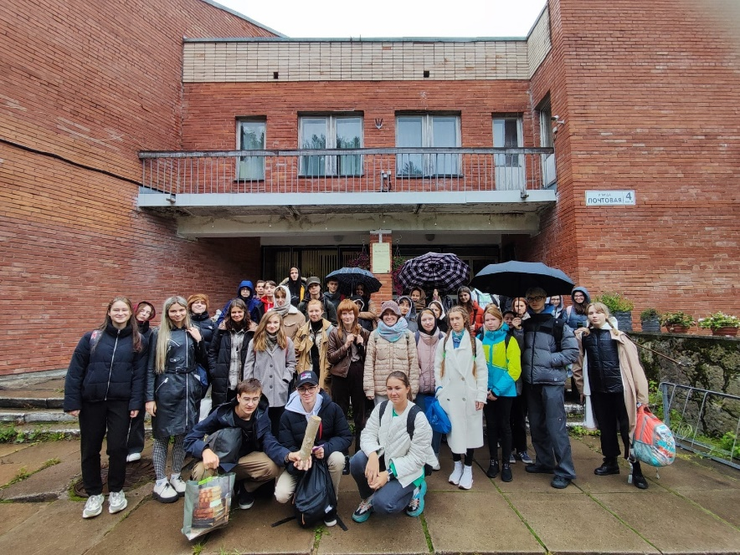
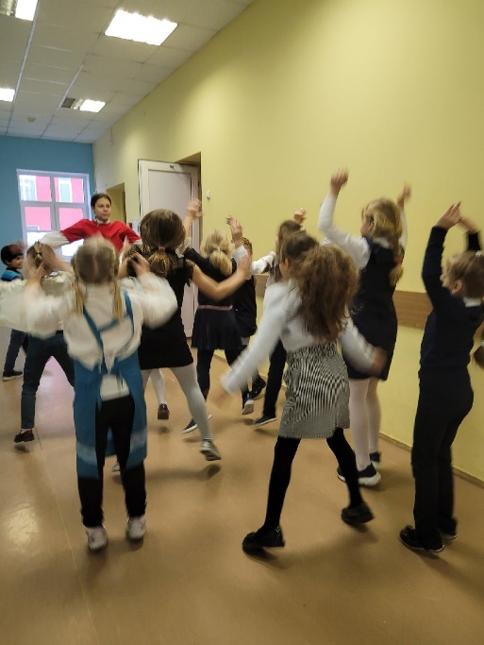
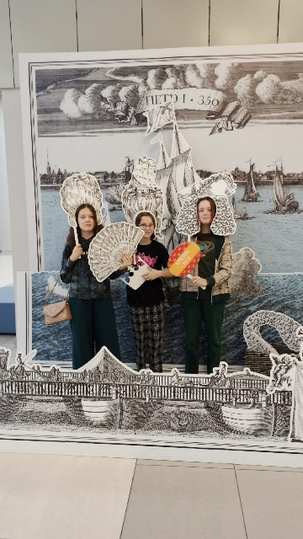
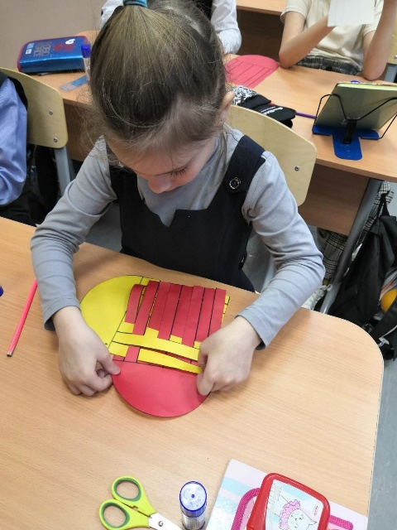
Работа воспитательной службы
Школьные мероприятия
Проекты
Внешкольные мероприятия
Участие в работе ДОО «Круглый стол Центрального района»
Участие в мероприятиях и акциях РДШ и РДДМ
Финансовая грамотность
Профориентация

Slide 11
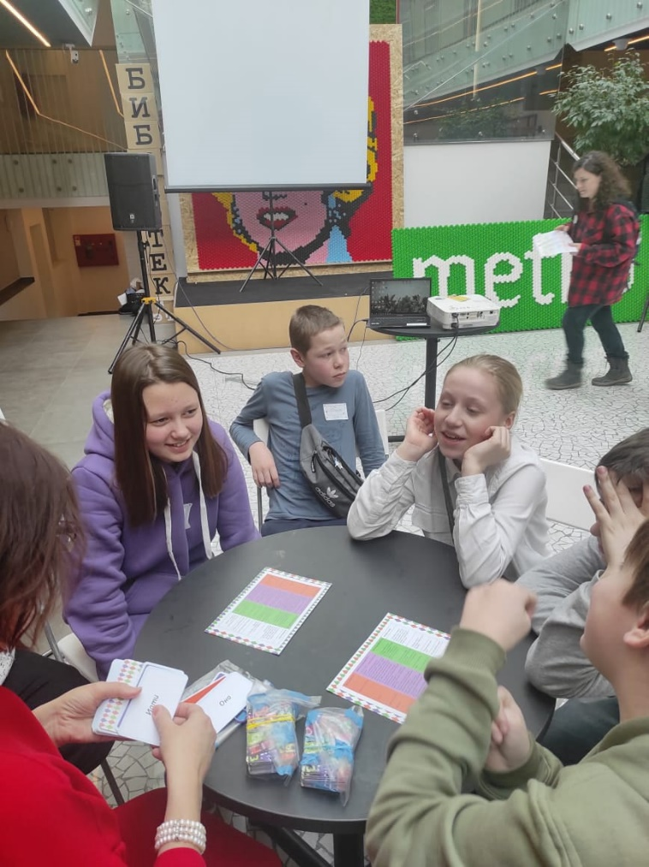
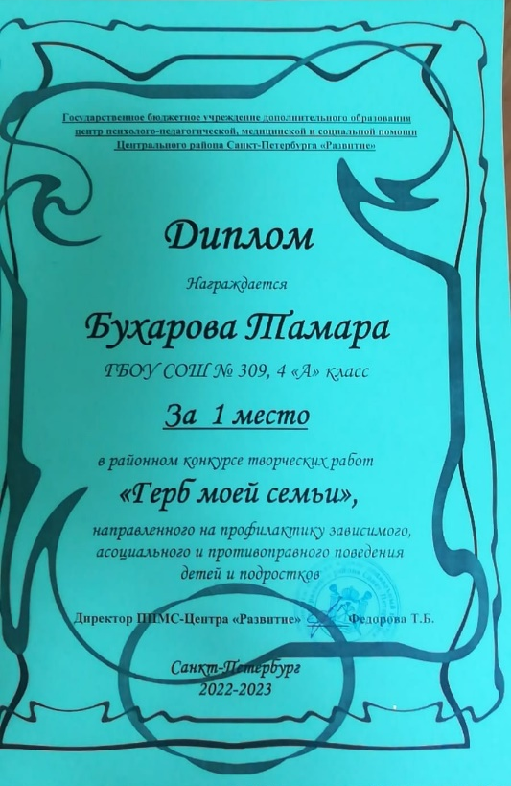
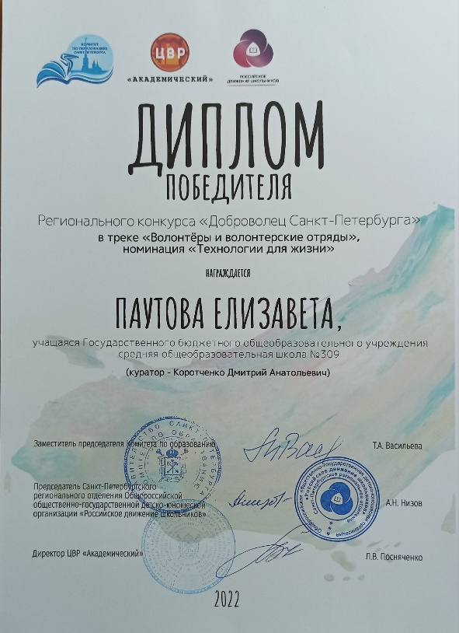
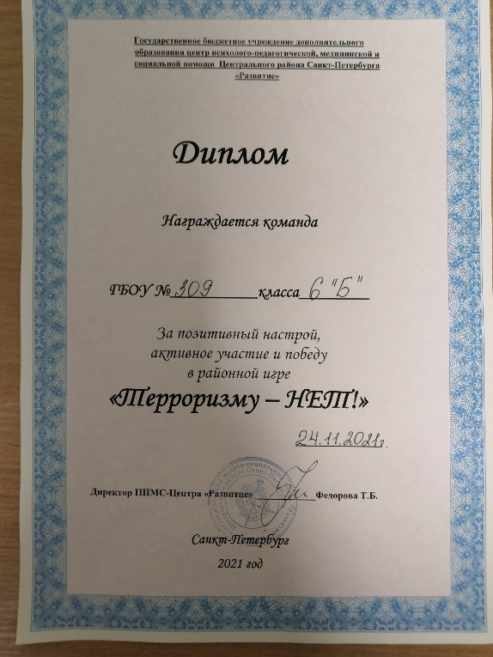
Внешкольные
мероприятия
Участие в городских и районных конкурсах

Slide 12
Достижения учащихся в конкурсах
Начало таблицы
Наименование | 2022
Районный
Открытый фестиваль школьных СМИ «В ритме центра» | Победитель (в трех номинациях) Гран-При 15
ТРИЗ «Умники и умницы» | Победитель 1 человек
Районный конкурс «Герб моей семьи» | Победитель 1человек Призеры 2 человека
Районный конкурс «Моя Россия, моя страна…» | Победитель 10 человек
Районный конкурс «Свет индивидуальности». | Победитель 2 человека
Районный конкурс эссе «Кем быть. Выбор будущего” | Победитель 1 человек
Межрайонный конкурс «Объединённые Лиговкой» | Призёр 1 человек

Slide 13
Достижения учащихся в конкурсах
Продолжение таблицы
Городской
Городской проект «Твой бюджет в школе» | Финалисты 6 человек
Кейс-чемпионата журналистских компетенций | Победитель 1 человек Призёр 3 человека
Городской фестиваль-конкурс детской прессы «Чтоб услышали голос поколения» | Призёры в 3 номинациях 15 человек
Викторина «80 лет со дня Прорыва Блокады Ленинграда» | Победитель 1 человек
Региональный конкурс «Доброволец Санкт-Петербурга» | Победитель 1 человек
Региональный конкурс «Новые горизонты» | Победитель 1 человек

Slide 14
Достижения учащихся в конкурсах
Конец таблицы
Всероссийский, Международный
Всероссийский фестиваль поэзии на иностранных языках «Inspirato». | Призёр 7 человек
Всероссийский фестиваль школьных СМИ факультета журналистики МГУ им.М.В.Ломоносова | Победитель 36 человек
Творческие смены Образовательного центра «СИРИУС» | 5 человек
Всероссийский проект «Большая перемена» | Победитель 1 человек
Всероссийский конкурс «SCHOOLIZDAT» Высшей школы печати и медиатехнологий СПбГУПТД | Призёры 17 человек
Всероссийский конкурс талантов «Я – патриот своей страны» | Победитель 2 человека
Международный конкурс по журналистике «ЮнГа+» | Призёр в 2 номинациях 17 человек

Slide 15
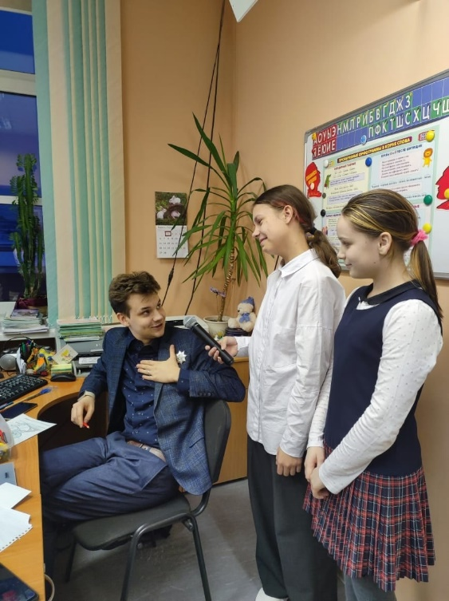
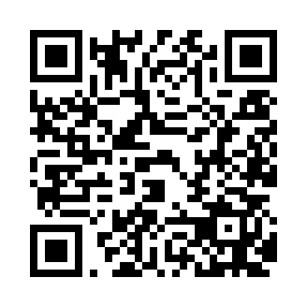
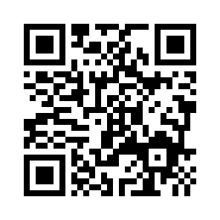
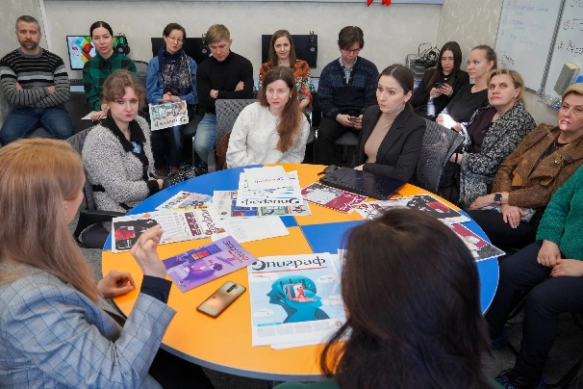
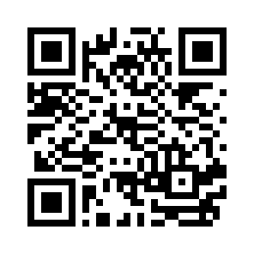
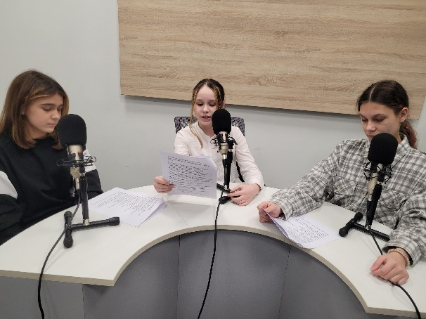
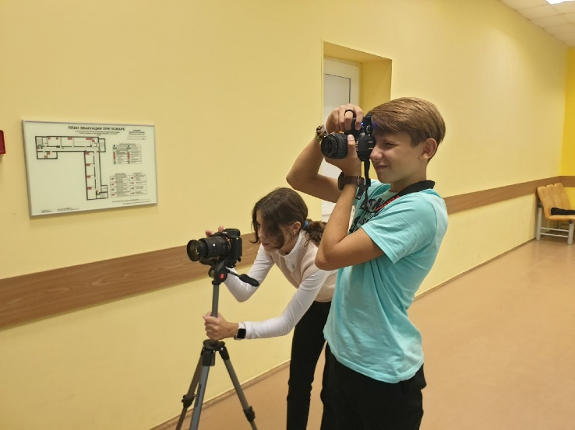
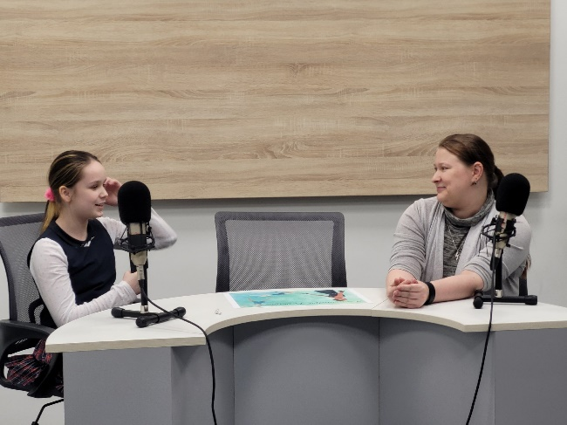
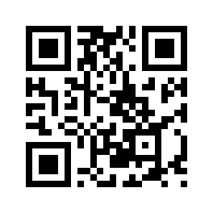
Медиа лаборатория Школьное радио
В течение года в школе проходила активная работа медиа лаборатории и школьного радио.
Медиа лаборатория состоит из двух частей: — Студия, в которой ребята учатся создавать видеосюжеты и подкасты, проводят трансляции, брать студийные интервью у интересных людей, учатся профессиональной фотосъемке, проводят вебинары и телемосты. — Ньюсрум, где проходят совещания редколлегий, верстка и печать собственной газеты «Эпиграф» и журналов.
Союз печатников YouTube
Союз печатников
Вк
Профильный журналистский класс
Союз печатников
Тильда

Slide 16
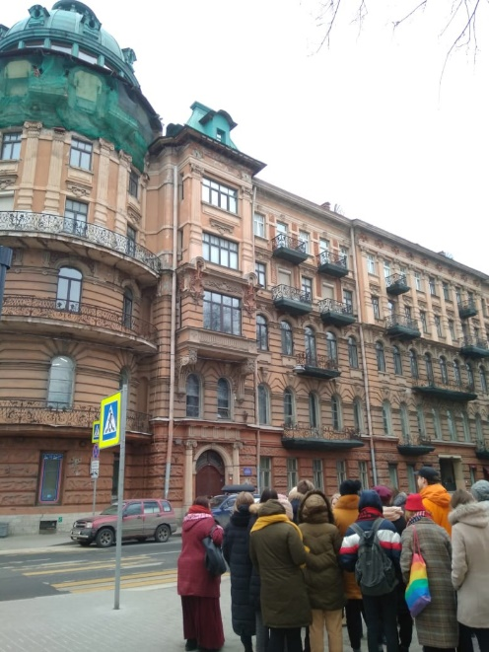
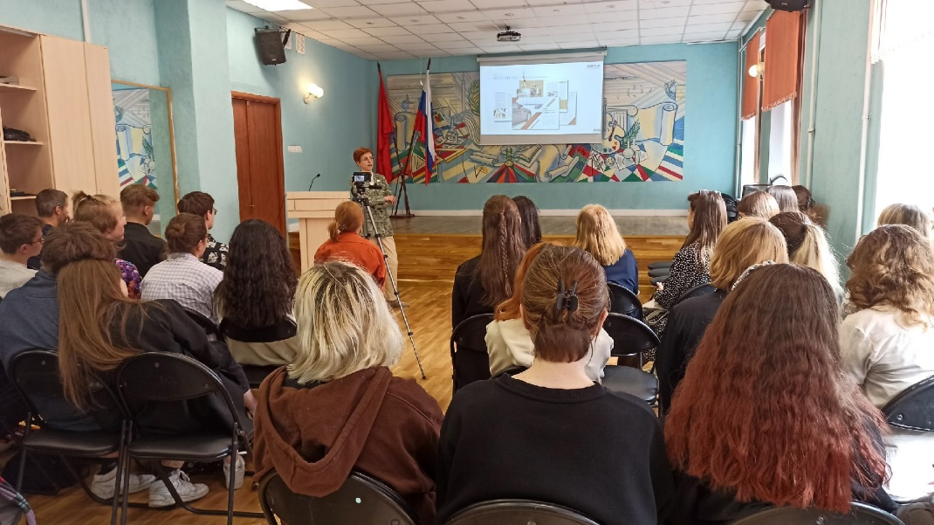
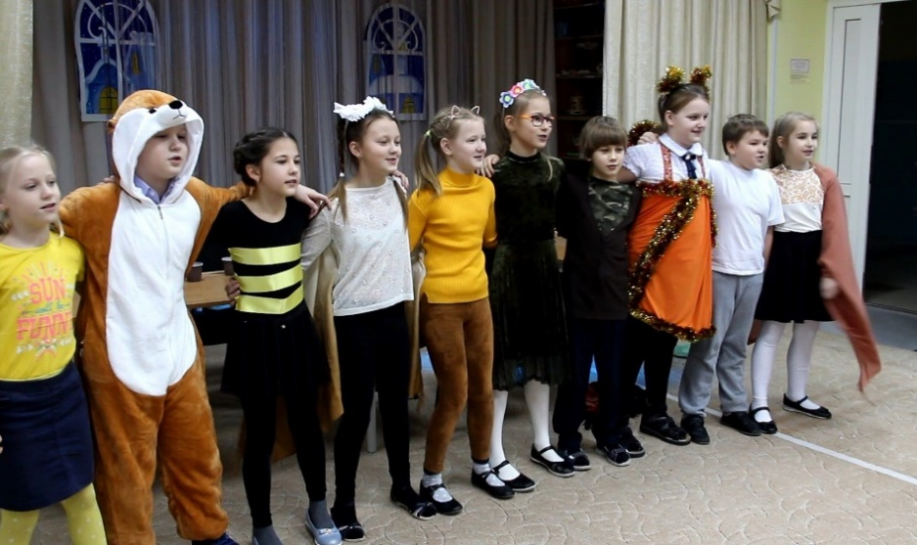
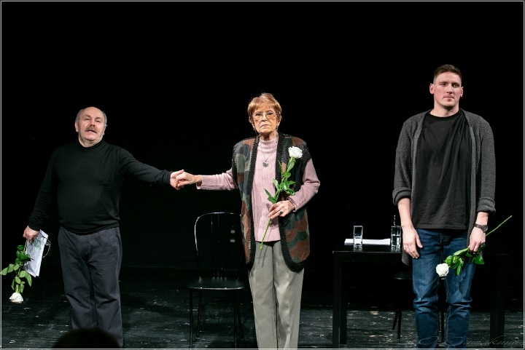
Школьные проекты
Интерактивный проект «Книга памяти»
Литературно-просветительский проект "Связь времен" в театре Ленсовета. «Читка»
Проект «Так жили писатели»
Социально-экологический проект «Экоша идет друзей»
Проект «Родительский час»
Профориентационный проект «Сторителлинг о профессиях»

Slide 17
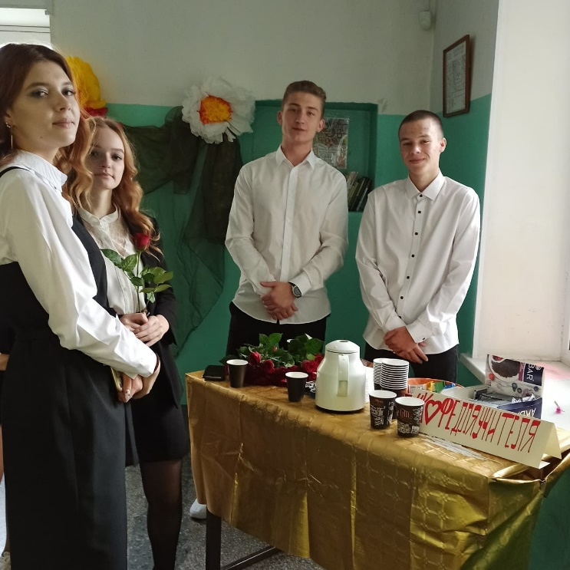
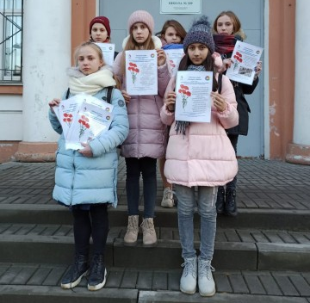
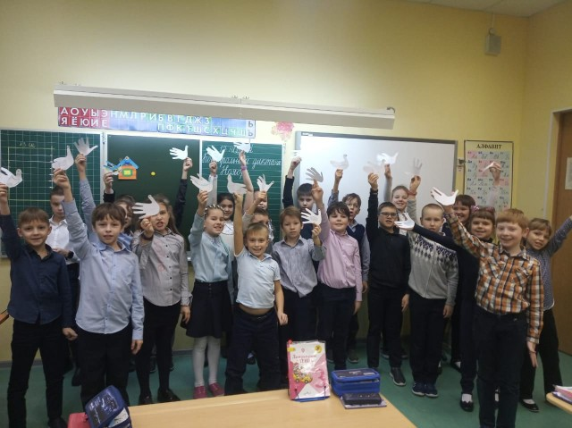
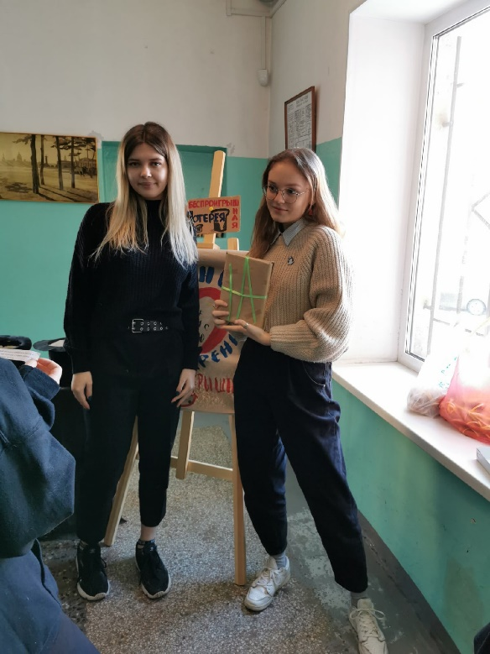
Участие в акциях РДШ и
«Поздравь учителя»
«Гвоздика памяти»
«Помним. Скорбим. Гордимся»
«День Земли»
«День книгодарения»

Slide 18
Социальное партнёрство
ДДТ «Фонтанка 32»,
ДТТ «Преображенский»,
ЦВР Центрального района,
ГБОУ «Балтийский берег»,
МО Владимирский округ,
ППМЦ «Развитие»,
СПБ ГБУ «Контакт»,
Музей «Холокост»
Музей Обороны и Блокады Ленинграда
Санкт-Петербургский Центр Детского (Юношеского) Технического Творчества,
Дворец учащейся молодежи,
ВУЗы: СПБГУ, ГУАП, РГПУ им. А.И. Герцена, СПбГУПТД, СПбГИКиТ, Политех
Педагогический колледж №1 им. Н.А. Некрасова,
Агентство по труду и занятости населения Центрального района,
субъекты профилактики.

Slide 19
Внеурочная деятельность
начального общего образования всего 15 программ
Английский – это весело | В мире прекрасного | Я - гражданин России
Немецкий играючи | Клуб любителей чтения | Арт-терапия
Занимательная математика | Город, в котором я живу | Баскетбол
ОФП с элементами акробатики | Занимательный русский язык | Решение нестандартных задач. Подготовка к олимпиадам
Мир музыки | Домисолька | Мастерская творческого письма

Slide 20
Внеурочная деятельность
основного общего образования всего 16 программ
ОФП с элементами акробатики | Страноведение с увлечением | Информатика в жизни каждого
Баскетбол | В мире права | Решение физических задач
Азбука здоровья | Занимательная математика | Мастерская слова
Духовно-нравственные беседы | Клуб читателей на иностранных языках | Юный историк
Театр на иностранном языке | Занимательная химия | Шаги к олимпиаде
 | Мир вокруг нас

Slide 21
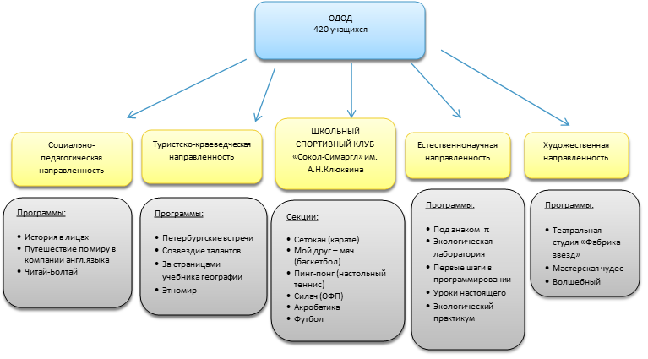
Дополнительное образование

Slide 22
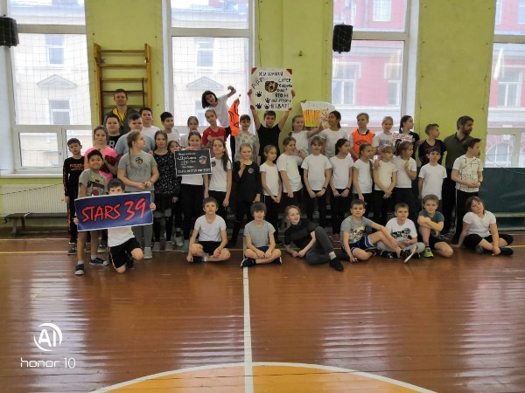
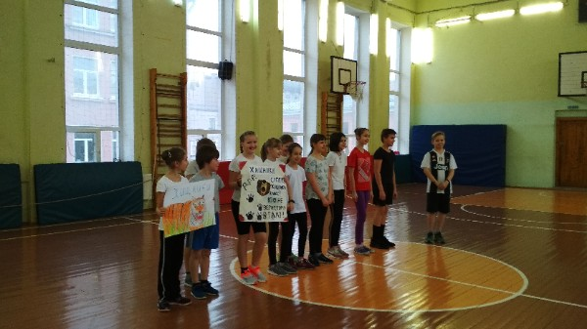
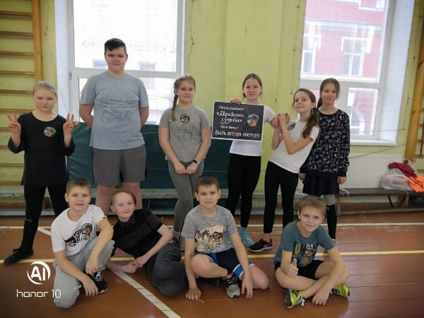
ШСК «Сокол-Симаргл»
Выездные лагеря;
Традиционный ежегодный праздник клуба;
Участие в соревнованиях.

Slide 23
Спортивные достижения
Название | Участие
КЭС-баскет | Победители 10 человек Призёры 12 человек

Slide 24
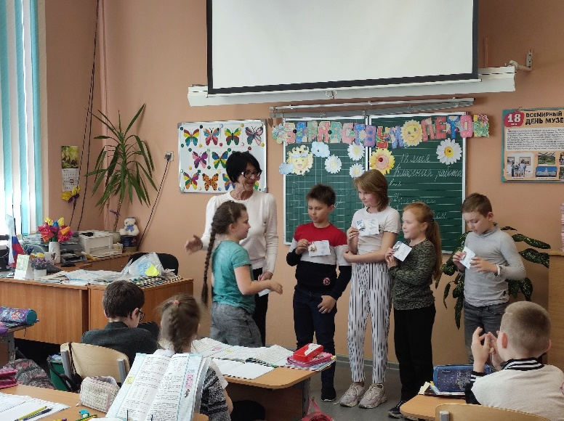
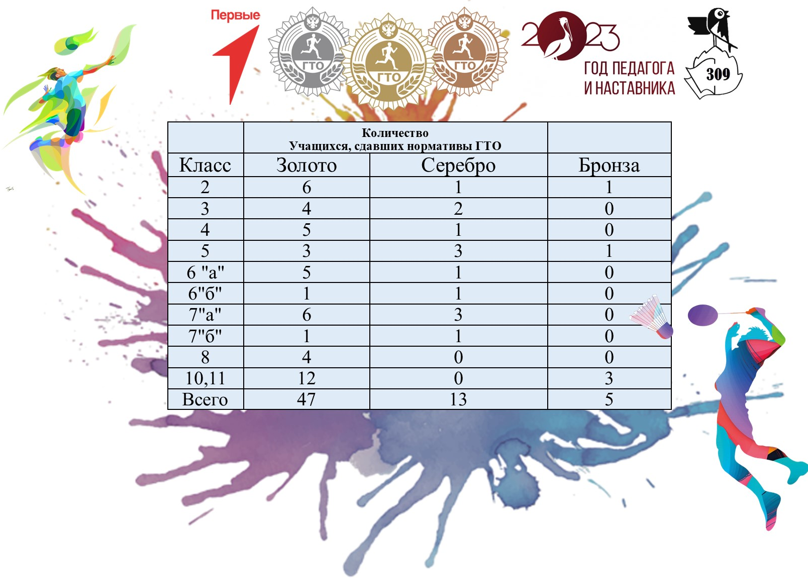
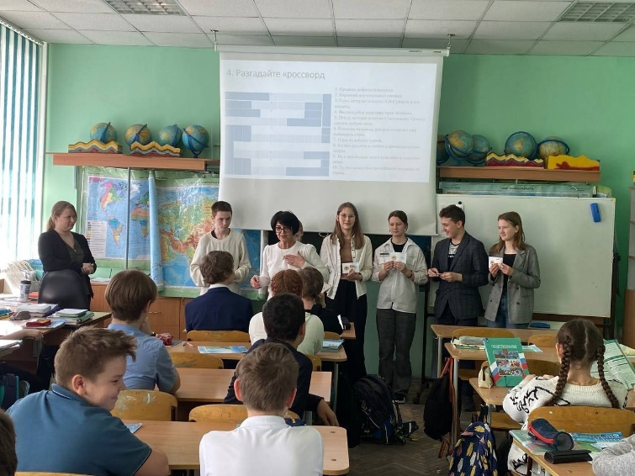
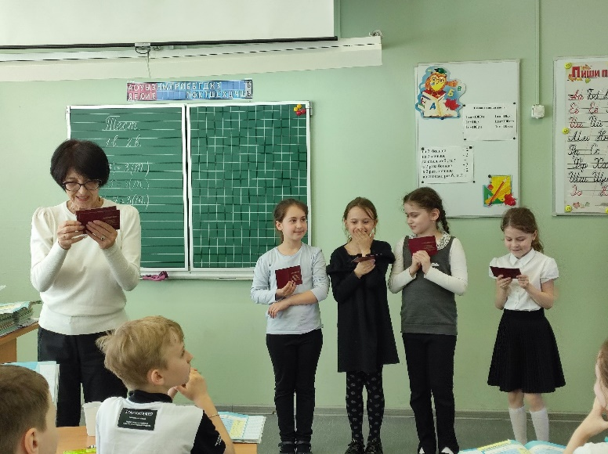
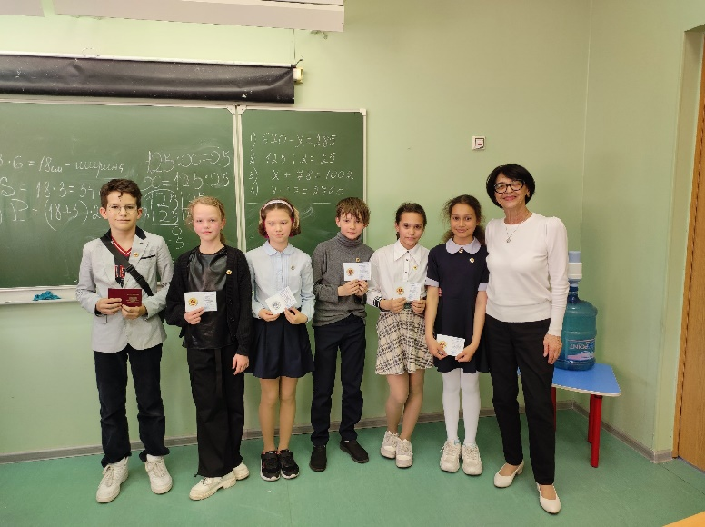
Результаты ГТО

Slide 25
Медиа проект «Союз печатников»
Проект создан учащимися профильного класса на базе электронной платформы Tilda.ws . Этот проект дает возможность выйти за рамки обычной печати и опубликовать более объемные материалы, насыщенные большим количеством фото и даже видео. Всю работу учащиеся осуществляют самостоятельно под чутким руководством преподавателей профильного класса.
Ссылка на проект http://soyuzp.tilda.ws/

Slide 26
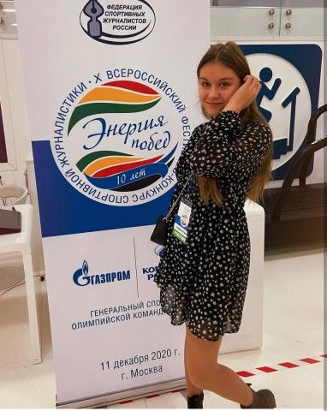
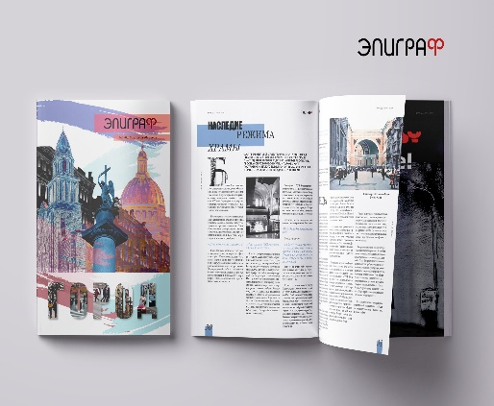
Профильный класс
Высшей школы журналистики
и массовых коммуникаций
С 2011 года в школе №309 существуют профильные классы по журналистике. Всех тех, кто мечтает о профессии журналиста, готовят к поступлению преподаватели Высшей школы журналистики и массовых коммуникаций Санкт-Петербургского государственного университета.
За время обучения в 10-11 классах ученики получают усиленную подготовку по предметам гуманитарного цикла (литература, русский язык, история, обществознание). Юные журналисты все теоретические знания применяют на практике: выпускают газету «Эпиграф», а также готовят теле- и радиосюжеты. Ученики профильного класса принимают участие в творческих встречах и мастер-классах популярных журналистов, посещают экскурсии в редакции газет, на радиостанции и телестудии города.
Ежемесячная газета «Эпиграф» — это первый опыты юных журналистов школы № 309. Под руководством преподавателей Санкт-Петербургского государственного университета они освещают жизнь не только родной школы, но и Северной столицы.

Slide 27
Благодарим за внимание!
191119, Константина Заслонова ул., д.6
Санкт-Петербург

